Slide 1
НЕВМИРУЩА МУДРІСТЬ В АФОРИЗМАХ ГРИГОРІЯ СКОВОРОДИ

Slide 2
Григорія Сковороду без перебільшення можна вважати однією з центральних постатей України, Генієм і Батьком української філософії. Мандрівник-мислитель прожив не легке, сповнене випробувань життя. Світ "ловив його, та не спіймав". Григорій Савич вписався в історію України як основоположник української педагогічної школи та суттєво вплинув на своїх послідновників у різних культурних часових вимірах. Спадщина письменника є неймовірно глибокою і пізнавальною, адже сам філософ був багатогранною особистістю - не тільки мудрецем-філософом, а й поетом та прозаїком, твори якого вважаються класикою української літератури.

Slide 3
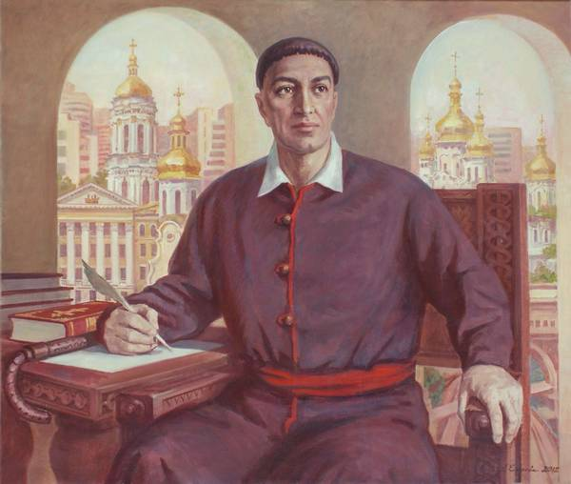

Slide 4
Афоризми Григорія Сковороди - це невмируща мудрість, яка є вічною й актуальною для українців. Читаючи ці крилаті вислови, розумієш усю філософську глибину його особистості

Slide 5
Григорій Сковорода про смисл життя
Людина – це маленький світ
Як хто посіє в юності, так і пожне в старості
Бери вершину і матимеш середину
Тоді лише пізнається цінність часу, коли він втрачений
Пізнай самого себе і ти пізнаєш світ

Slide 6
Григорій Сковорода про смисл щастя
Істинне щастя всередині нас. Безперервно думай, щоб пізнати себе
Шукаємо щастя по країнах і століттях, а воно скрізь і завжди з нами; як риба у воді, так і ми в ньому, і воно біля нас шукає нас самих. Нема його ніде від того, що воно скрізь. Воно схоже до сонячного сяйва – відхили лише вхід у душу свою
Бути щасливим – це значить пізнати, знайти самого себе
Не той щасливий, хто бажає кращого, а хто задоволений тим, чим володіє

Slide 7
Григорій Сковорода про серце
Без ядра горіх ніщо, так само, як і людина без серця
Не за обличчя судіть, а за серце
Добра природа і врода – це добре серце
Серце людини – це безмежна безодня

Slide 8
Григорій Сковорода про любов
Любов є джерело всякого життя
Все минає, але любов після всякого зостається
Любов виникає з любові, коли хочу, щоб мене любили, я сам перший люблю
Всякому серцю своя є любов

Slide 9
Григорій Сковорода про добро
Святість життя полягає в робленні добра людям
Будь-яке добро сховане у вдячності, як вогонь і світло в камінці
Праця – всякому добру батько
Якщо порода добра, то й плоди добрі

Slide 10
Григорій Сковорода про працю
Справжнє щастя людини не в багатстві, славі й чинах, а в душевному спокої і «сродній праці»
Як розкошує бджола своєю працею, збираючи мед! За мед її відбирають життя, але вона не перестає трудитися, доки живе. Солодкий їй мед, але ще солодший труд
Праця – всякому добру батько

Slide 11
Григорій Сковорода про дружбу
Дружбу не може ні випросити, ні купити, ні силою вирвати. Щасливий, хто хоч саму тільки тінь доброї дружби нажити спромігся. Нема нічого дорожчого, солодшого і кориснішого за неї
Людська душа і друг, безсумнівно, цінніші за все інше
Протягуючи руку друзям, не потрібно зажимати пальці в кулак
Вірний друг пізнається в нещасті

Slide 12
Григорій Сковорода про навчання
Хто помірно, але постійно вивчає предмети, корисні як у цьому, так і в майбутньому житті, тому навчання не труд, а втіха
Хто думає про науку, той любить її, а хто її любить, той ніколи не перестає вчитись…
Треба всіляко розвивати у молоді бажання вчитися, ініціативу, самостійність, наполегливість в опануванні знань
Не той дурний, хто не знає (ще такий, котрий усе знає, не народився), але той, хто знати не хоче

Slide 13
Григорій Сковорода про освіту, пізнання
Добрий розум робить легким будь-який спосіб життя
Пізнаєш істину — ввійде тоді у кров твою сонце
Світло відкриває нам те, про що ми у темряві лише здогадувалися
Істина спалює і нищить усі стихії, показуючи, що вони лише її тіло

Slide 14
Григорій Сковорода про освіту, пізнання
Більше думай і тоді вирішуй
Розум завжди любить до чого братися, і коли він не матиме доброго, тоді звертатиметься до поганого
Одне мені тільки близьке, вигукну я: о школо, о книги!
З видимого пізнавай невидиме
Як ліки не завжди приємні, так і істина буває сувора

Slide 15
Григорій Сковорода про час
З усіх утрат утрата часу найтяжча
Тоді лише пізнається цінність часу, коли він утрачений
Наступний, весело освітлений день – плід учорашнього, так само, як добра старість – нагорода гарної юності
Вода без риби, повітря без пташок, час без людей бути не можуть

Slide 16
Григорій Сковорода про красу
Не любить серце, не бачачи краси
Природа прекрасного така, що чим більш на шляху до нього трапляється перешкод, тим більше воно вабить, на зразок того найшляхетнішого і найтвердішого металу, який чим більше треться, тим прекрасніше виблискує

Slide 17
Григорій Сковорода про здоровий спосіб життя
Надмір породжує пересит, пересит – нудьгу, нудьга ж – душевну тугу, а хто хворіє на се, того не назвеш здоровим
Хіба розумно чинить той, хто, починаючи довгий шлях, в ході не дотримує міри?

Slide 18
Великий мандрівник України продовжує нескінченні мандри до нас, читачів нових епох. Цьому вічному шляху Григорія Сковороди немає кінця. Кожне його слово звернене до серця та душі людини. Його невмирущі мудрі ідеї, влучні афоризми і повчання потрібні сьогодні, будуть потрібні завтра і завжди.

